Slide 1
T.C.
KASTAMONU ÜNİVERSİTESİ
TAŞKÖPRÜ MYO
BİLGİSAYAR PROGRAMCILIĞI
Programlama Temelleri
8. Bölüm
Dr. Öğr. Üyesi Sevdanur GENÇ
sgenc@kastamonu.edu.tr
Kastamonu, 2023

Slide 2


Ajanda
Recursive (Özyinelemeli)
  Faktoriyel hesabı
  örnekler

Slide 3
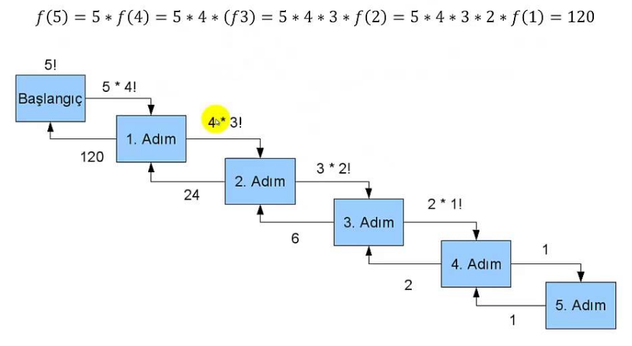
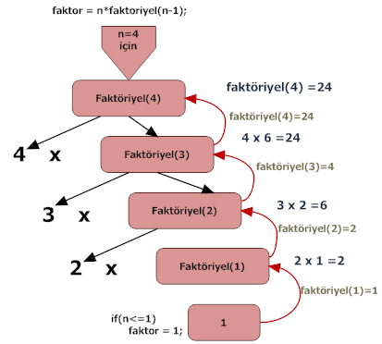
Recursive (Özyinelemeli)
Çalışılacak konun yapısına göre; kendi kendini çağırarak bir döngü gibi çalışan fonksiyonlardır (metodlardır).
Yani bu fonksiyonlar kendi kendilerinİ tekrar eder.
En önemli husus : fonksiyonun bitmesini sağlayan şart mutlaka belirtilmelidir.

Slide 4
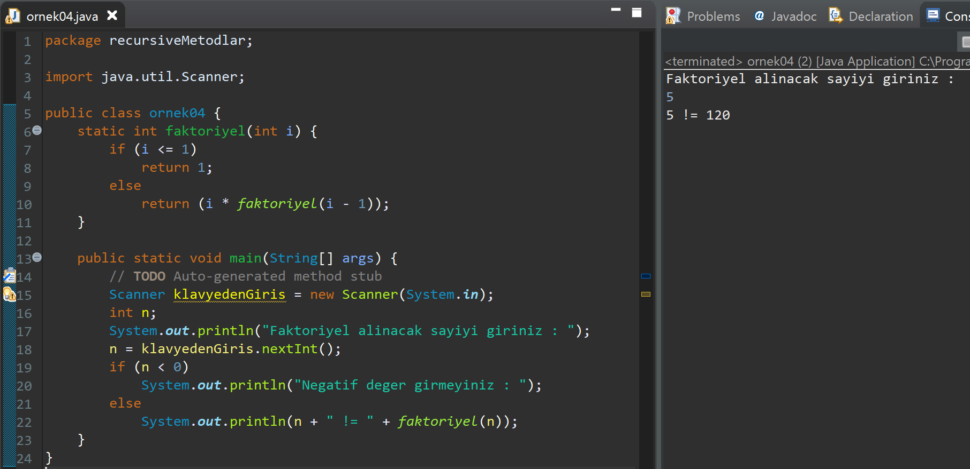
Örnek : Faktoriyel Hesabı

Slide 5
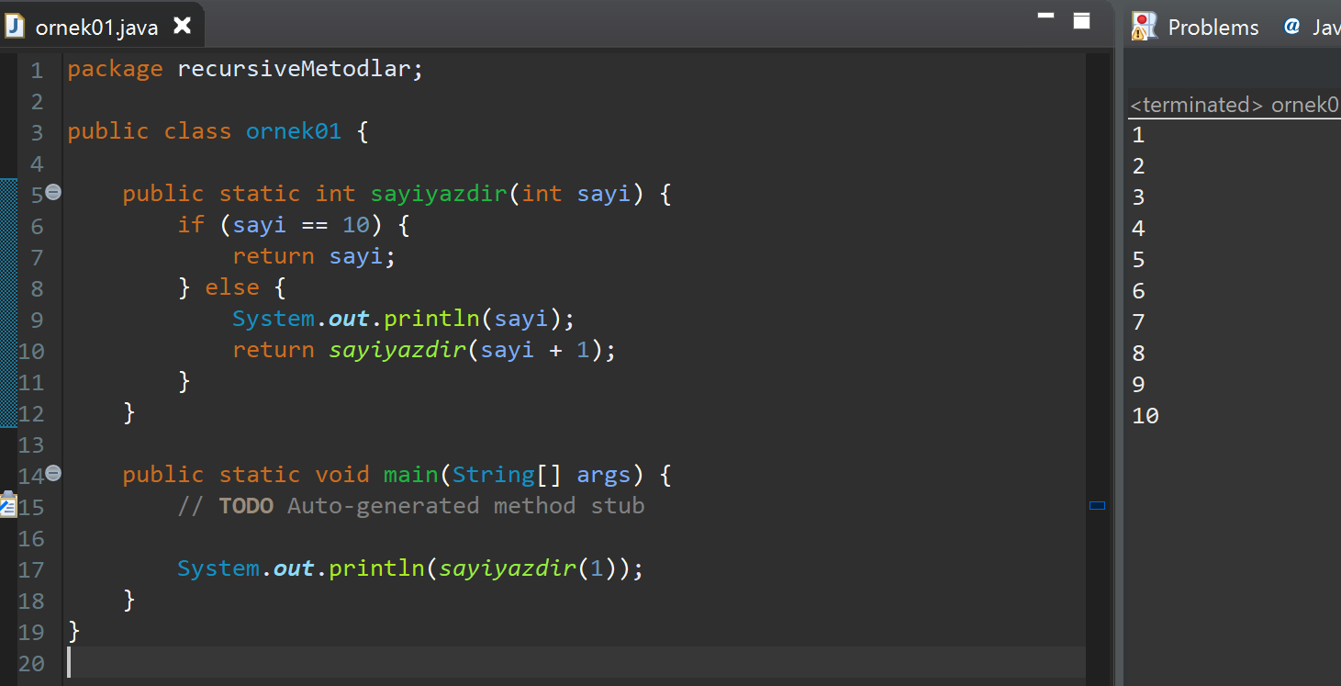

Slide 6
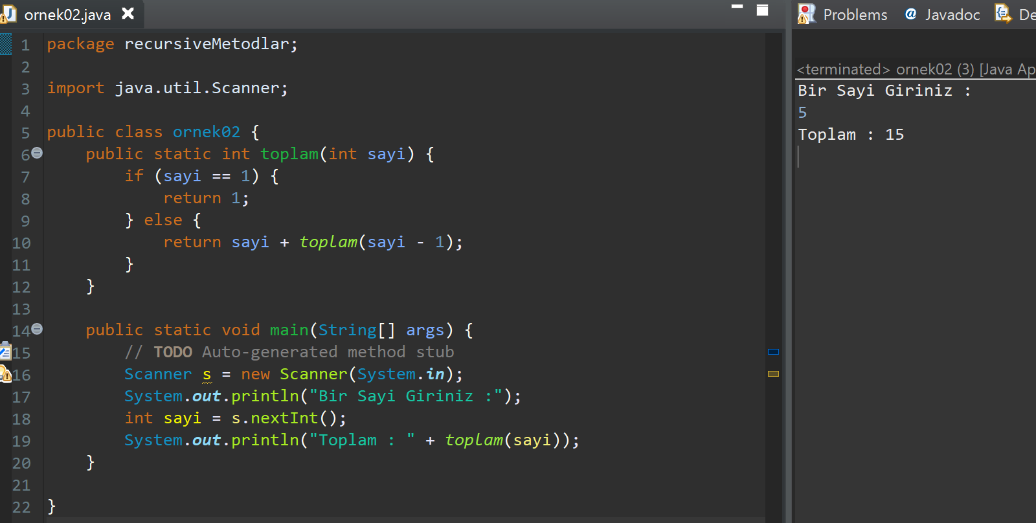

Slide 7
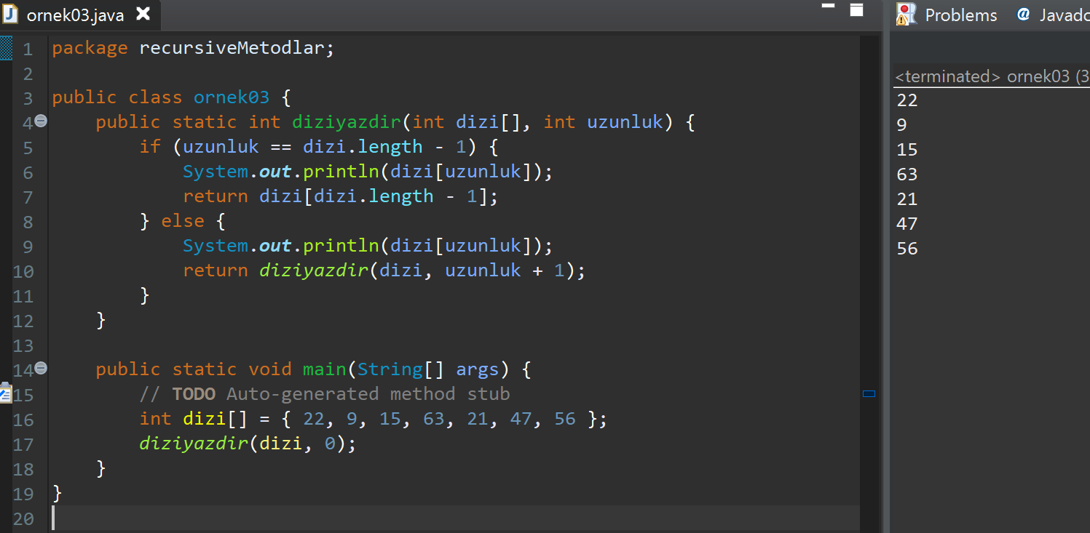

Slide 8
keyifli çalışmalar...

